Slide 1


Investment Proposal:
Vertical Integration Enterprise for Horticulture and Cold Chain

Slide 2

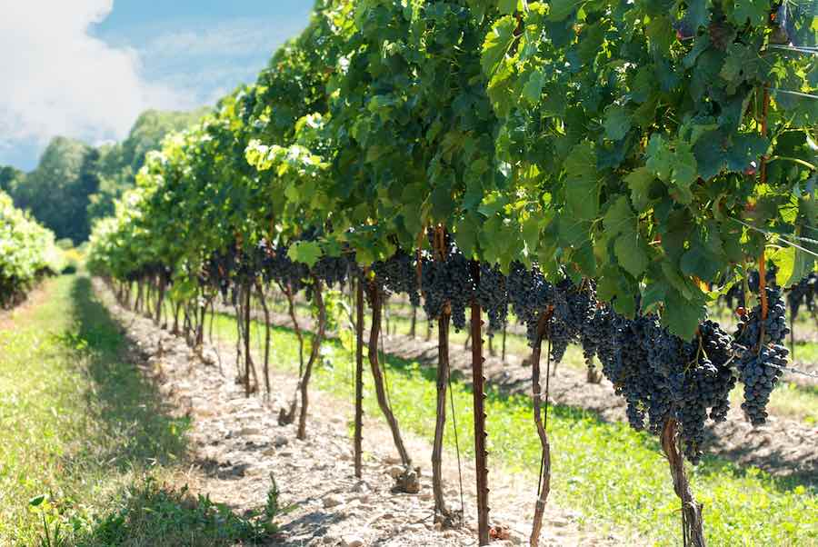




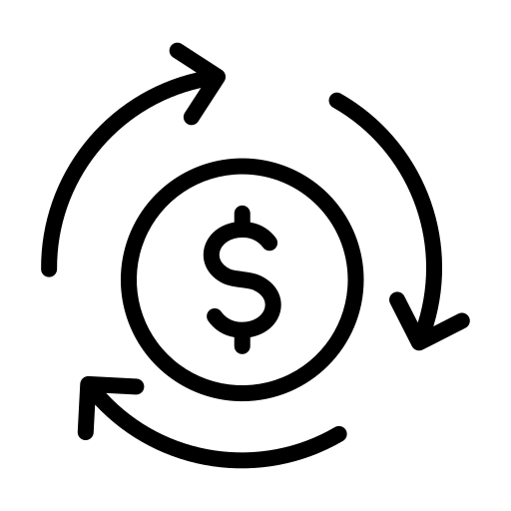
Vertical integration in the horticulture and cold chain industry
Industry
Agriculture and Food Industry
Economic indicators:
Why it's worth investing in the project
High yield and high marketability of the products.
Intensive orchards yield more fruit than conventional ones: 55–100 tons/ha versus 35–45 tons/ha, with a 85–95% fruit set rate, compared to 30–50% in conventional orchards.
Growth in production.
Grape cultivation is a profitable business, with production growth driven primarily by the adoption of new intensive and super-intensive orchards.
The opportunity to earn money through agritourism.
Vineyards can be more than just a production site—they can also become destinations for visitors seeking unforgettable experiences. Guesthouses, vineyard tours, and wine tastings all offer potential income streams.
Cost: $5.5 million.
Revenue: $1.2 million per year
Profitability: ~39.7%
IRR: ~ 9,2%
DPP: 9.7 years
Market
In 2024, global grape imports totaled $13.5 billion, with the United States accounting for 19% and Germany for 9.0%.
In 2024, global grape exports totaled $12.6 billion, with Peru accounting for 13.6% and Chile for 8.6%.
Peru emerged as the top exporter, earning over $1.7 billion from its exports. Other leading countries included Chile ($1.08 billion), China ($1.07 billion), the United States ($1.04 billion), and the Netherlands ($1.03 billion).
The top 10 global exporters also included South Africa ($1.02 billion), Italy ($998.9 million), Turkey ($732.9 million), Spain ($471.8 million), and India ($462.5 million).
Project objective
Vertical integration enterprise specializing in horticulture and cold chain operations is selling its property complex in Parkentsky District, Tashkent Region.
Project products
The vertically integrated horticultural enterprise produces 700 tons of Rizamat and Kishmish grapes and 50 tons of Golden apples annually. The facility also provides cold storage services for over 1,250 tons of fruit and vegetable products, with all output being fully exported.
We invite companies to become potential investors.
Project placement
Tashkent Region
Tashkent Region
Area | 15,300 km²
Population | 2.9 million
Project initiator
Name: Parkent Yaxshi Niyat LLC
Created: 2011
Constitutional Fund: 19.6 billion som.
Address: Nilufar Street 7, Parkentsky District.

Slide 3
Vertical integration in the horticulture and cold chain industry
World grape imports (in millions of tons)
2024 Central Asian Countries Grape Imports (thousands of tons)

Slide 4
Vertical integration in the horticulture and cold chain industry
World apple imports (in millions of tons)
Apple imports in Central Asian countries in 2024 (thousands of tons)

Slide 5
Vertical integration in the horticulture and cold chain industry
Grape import dynamics (billion USD)
Apple import dynamics (in millions of dollars)
Grape import-export dynamics (in millions of dollars)
Apple export dynamics (in millions of dollars)

Slide 6
Vertical integration in the horticulture and cold chain industry
Project cost (in millions of dollars)
The total project cost includes the value of vertically integrated gardens over 5 years old, buildings and structures meeting the required design standards for refrigeration systems, infrastructure, and technical equipment.
This project is being sold as a complete property complex.
The project's return on investment is projected to be.
ИТОГО CAPEX: $ 5,5 млн.
Financing Plan (in millions of dollars)
($1.2 million / $5.5 million) = 0.2
The project requires direct investment or loans, depending on the terms of the financing.
The financing scheme presented in this presentation is preliminary.
The project's funding structure will be finalized after discussions with the investor.
Total FINPLAN: $5.5 million.

Slide 7
Vertical integration in the horticulture and cold chain industry
Revenue (thousands of dollars)
The facility cultivates 700 tons of Rizamat and Kishmish grape varieties and 50 tons of Golden apples. Additionally, it provides cold storage services for over 1,250 tons of fruit and vegetable products. All products are fully exported.
The total annual revenue at full capacity for this project phase is projected to reach $1.2 million.
The main components of the project's operating costs are raw material expenses, labor costs, and energy costs.
The total annual cost of the project's financial and operational activities at full capacity will be $842.9 million.
Project Operating Profitability
Cost (thousands of dollars)
($1.2 million – $0.84 million) / $0.84 million = 39.7%
Total OPEX: $0.84 million

Slide 8
Vertical integration in the horticulture and cold chain industry
Revenue (in millions of dollars)
The project's revenue comes from selling grapes and apples in export packaging, as well as providing refrigerated storage services for fruits and vegetables.
Annual total revenue at full capacity is projected to reach $1.2 million.
The project's capacity is conservatively estimated at 6 years of operation.
Operating expenses (in millions of dollars)
The main components of the project's operating costs are raw materials, energy expenses, and labor costs.
All operational expenses will be determined through competitive market analysis, with the resulting savings being allocated to investors and used for employee incentives and outsourcing company bonuses.

Slide 9
Vertical integration in the horticulture and cold chain industry
Project Financial Performance (10-Year Period)
Profitability (in millions of dollars)
Cost: $5.5 million.
Revenue: $1.2 million per year
Profitability: ~39.7%
IRR: ~ 9,7%
DPP: 9.7 years
The project demonstrates strong profitability and market demand, positioning it as an attractive investment opportunity.

Slide 10

投资方案：垂直整合型园艺与冷链企业

Slide 11
垂直一体化的园艺与冷链企业
行业
农业与食品工业ь
经济指标：
为什么应该投资这个项目
高产与商品化产出。集约化果园的产量高于常规果园：前者可达55–100吨/公顷，而常规果园仅为35–45吨/公顷；商品化率也更高，可达85–95%，而常规果园仅为30–50%.
生产增长。葡萄种植是一项盈利的产业，产量增长主要得益于新型集约化和超集约化果园的应用。
通过农业旅游实现创收的可能性。
葡萄种植不仅是生产活动，更是吸引游客体验的热门景点。民宿、葡萄园导览、品酒会等项目，都能成为创收的亮点。
费用：550万美元。
收入：每年120万美元
收益率：约39.7%
IRR：约9.2%
DPP：9.7岁
项目目标
一家专业从事园艺和冷链运营的垂直整合企业，现正出售其位于塔什干州帕肯茨基区的物业综合体。
项目产品
这家垂直整合的园艺企业每年生产700吨Rizamat和Kishmish葡萄以及50吨Golden苹果。该设施还为超过1,250吨的果蔬产品提供冷藏服务，所有产品均实现出口。
我们邀请企业成为潜在投资者。
项目安置
市场
2024年全球葡萄进口额达135亿美元，其中美国占19%，德国占9.0%。
2024年全球葡萄出口额达126亿美元，其中秘鲁占13.6%，智利占8.6%。
秘鲁以超过17亿美元的出口额稳居最大出口国宝座。其他主要出口国还包括智利（10.8亿美元）、中国（10.7亿美元）、美国（10.4亿美元）和荷兰（10.3亿美元）。
全球十大出口国中，南非（10.2亿美元）、意大利（9.989亿美元）、土耳其（7.329亿美元）、西班牙（4.718亿美元）和印度（4.625亿美元）也位列其中。
塔什干州
塔什干州
面积 | 15.3万平方公里
人口 | 290万
项目发起人
名称：Parkent Yaxshi Niyat有限责任公司
创建于：2011年
注册资本：196亿苏姆
地址：帕尔肯特区尼卢法尔街7号。

Slide 12
垂直一体化的园艺与冷链企业
全球葡萄进口量（百万吨）
2024年中亚国家葡萄进口量（千吨）

Slide 13
垂直一体化的园艺与冷链企业
全球苹果进口量（百万吨）
2024年中亚国家苹果进口量（千吨）

Slide 14
垂直一体化的园艺与冷链企业
葡萄进口动态（十亿美元）
苹果进口动态（百万美元）
葡萄进出口动态（单位：百万美元）
苹果出口动态（单位：百万美元）

Slide 15
垂直一体化的园艺与冷链企业
项目成本（百万美元）
该项目总成本包含以下部分：垂直一体化花园（使用年限超过5年）、符合设计要求的制冷设备厂房及配套设施、基础设施以及工艺设备。
该项目整体作为房地产综合体出售。
该项目的回报率预计为。
资本支出总计：550万美元。
融资计划（百万美元）
（120万美元/550万美元）= 0.2
该项目需根据其贷款条件，通过直接投资或贷款方式筹措资金。
本演示文稿中展示的融资方案仅为初步构想。
项目融资结构将在与投资者协商后确定
FINPLAN总计：550万美元。

Slide 16
垂直一体化的园艺与冷链企业
收入（千美元）
种植了700吨“里扎马特”和“基什米什”葡萄品种，以及50吨黄金苹果。此外，该综合体还可为超过1250吨果蔬产品提供冷藏服务。所有产品均实现出口。
预计该项目在全负荷运行阶段的年总收入将达到120万美元。
项目运营成本的主要部分包括原材料费用、人工费用和能源费用。
项目在满负荷运行时，其财务运营活动的年总成本为84.29万美元。
项目运营利润率
费用（千美元）
（120万美元－84万美元）／84万美元＝39.7％
运营支出总计：84万美元。

Slide 17
垂直一体化的园艺与冷链企业
收入（百万美元）
该项目收入来源于出口包装的葡萄和苹果销售，以及果蔬产品的冷藏服务。
预计全年满负荷运营时的总收入将达到120万美元。
该项目的功率开发已按保守标准确定，预计在运营6年内实现。
运营费用（百万美元）
项目运营成本的主要部分包括原材料、能源费用以及人工成本。
所有运营费用将通过市场竞争机制进行分析，节省的金额可划拨给投资者，并用于员工及外包公司的绩效奖金。

Slide 18
垂直一体化的园艺与冷链企业
项目财务指标（10年周期）
利润率（百万美元）
价格：550万美元。
收入：每年120万美元
收益率：约39.7%
IRR: ~ 9,7%
DPP：9.7岁
该项目展现出高回报率和旺盛的市场需求，因而成为极具吸引力的投资选择。

Slide 19
Инвестиционное предложение:
Вертикально интегрированное предприятие по садоводству и холодовой цепи

Slide 20
Вертикально интегрированное предприятие
по садоводству и холодовой цепи
Отрасль
Сельское хозяйство и пищевая промышленность
Экономические показатели:
Почему стоит инвестировать в проект
Высокая урожайность и выход товарной продукции. Интенсивные сады дают больше плодов, чем обычные: 55–100 т/га против 35–45 т/га и выход товара 85–95%, в обычных — 30–50%..
Рост производства. Разведение винограда является прибыльным бизнесом и отмечается увеличение производства в основном за счёт применения новых интенсивных и супер интенсивных садов.
Возможность заработка на агротуризме. Виноградарство может быть не только производством, но и местом, куда приезжают за впечатлениями. Гостевые дома, экскурсии по виноградникам, дегустации — всё это может стать источником дохода.
Стоимость: $ 5,5 млн.
Выручка: $ 1,2 млн. в год
Рентабельность: ~ 39,7 %
IRR: ~ 9,2%
DPP: 9,7 лет
Рынок
Объём мирового импорта винограда в 2024 году составил 13,5 млрд долларов США, из которых 19% пришлось на долю США, а 9,0% — на Германию.
Объём мирового экспорта винограда в 2024 году составил 12,6 млрд долларов США, из которых 13,6% пришлось на долю Перу, а 8,6% — на Чили.
Крупнейшим экспортёром была Перу, которая заработала на поставках более 1,7 млрд долларов. В числе лидеров также оказались Чили (1,08 млрд. долларов), Китай (1,07 млрд. долларов), США (1,04 млрд. долларов), Нидерланды (1,03 млрд. долларов).
В топ-10 мировых экспортёров также вошли ЮАР (1,02 млрд. долларов), Италия (998,9 млн долларов), Турция (732,9 млн долларов), Испания (471,8 млн долларов), Индия (462,5 млн долларов)
Цель проекта
Продажа имущественного комплекса вертикально интегрированный предприятие по садоводству и холодовой цепи в Паркентском районе Ташкентской области.
Продукция проекта
Ежегодно вертикально интегрированный предприятие по садоводству обеспечивает выращивание 700 тонн. винограда сортов «Rizamat» и «Kishmish», 50 тонн яблок (Golden). Кроме того комплекс может предоставить услуги холодильного хранения более 1250 тонн плодоовощнойной продукции. Продукция полностью экспортируется.
Приглашаем компании в качестве потенциальных инвесторов.
Размещение проекта
Ташкентская область
Ташкентская область
Площадь | 15,3 тыс.. км²
Население | 2,9 миллион
Инициатор проекта
Наименование: ООО «Parkent Yaxshi Niyat LLC »
Создано: 2011 году
Уставный фонд: 19,6 млрд. сум.
Адрес: Паркентский район, ул. Нилуфар-7.

Slide 21
Вертикально интегрированное предприятие по садоводству и холодовой цепи
Количество мирового импорта винограда
(млн. тонн)
Количество импорта винограда в странах Центральной Азии в 2024 году
(тыс. тонн)

Slide 22
Вертикально интегрированное предприятие по садоводству и холодовой цепи
Количество мирового импорта яблок
(млн. тонн)
Количество импорта яблок в странах Центральной Азии в 2024 году
(тыс. тонн)

Slide 23
Вертикально интегрированное предприятие по садоводству и холодовой цепи
Динамика импорта винограда
(млрд. $)
Динамика импорта яблок
(млн. $)
Динамика импорта экспорта винограда
(млн. $)
Динамика экспорта яблок
(млн. $)

Slide 24
Вертикально интегрированное предприятие по садоводству и холодовой цепи
Стоимость проекта (млн. доллар)
Общая стоимость проекта состоит из стоимости вертикально интегрированных садов возрастом более 5 лет, из зданий и сооружений требуемого дизайна холодильной установки, инфраструктуры и технологического оборудования техники.
Данный проект продается полностью в виде имущественный комплекса.
Фондоотдача проекта прогнозируется в размере.
ИТОГО CAPEX: $ 5,5 млн.
План финансирования (млн. доллар)
($1,2 mln / $5,5 млн.) = 0,2
Для проекта необходимо привлечение прямых инвестиций или займов исходя из их условий предоставления.
Представленная в данной презентации схема финансирования является предварительной.
Структура финансирования проекта будет определена после переговоров с инвестором
ИТОГО FINPLAN: $ 5,5 млн.

Slide 25
Вертикально интегрированное предприятие по садоводству и холодовой цепи
Выручка (тыс. доллар)
выращивание 700 тонн. винограда сортов «Rizamat» и «Kishmish», 50 тонн яблок Golden. Кроме того комплекс может предоставить услуги холодильного хранения более 1250 тонн плодоовощнойной продукции. Продукция полностью экспортируется.
Общая выручка в год при полной мощности ожидается данного этапа проекта прогнозируется 1,2 млн. долларов США
Основную долю операционных затрат проекта составляет сырьевые расходы, оплата труда и затраты на энергетические ресурсы.
Общая стоимость финансово-операционной деятельности проекта в год при полной мощности размещения составит 842,9 тыс. долларов США.
Операционная рентабельность проекта
Стоимость (тыс. доллар)
($1,2 млн. - $0,84 млн.)/$ 0,84 млн. = 39,7 %
ИТОГО OPEX: $ 0,84 млн.

Slide 26
Вертикально интегрированное предприятие по садоводству и холодовой цепи
Выручка (млн. доллар)
Выручка проекта складывается от продаж винограда и яблок в экспортной упаковке а также услуг по холодильному хранению плодоовощной продукции.
Общая выручка в год при полной мощности прогнозируется 1,2 млн. долларов США.
При этом освоение мощности проекта принято консервативно с учетом его достижения к 6 году деятельности
Операционные расходы (млн. доллар)
Основную долю операционных затрат проекта составляет сырье и энергетические затраты, а также оплата труда.
Все операционные расходы будут производиться исходя их анализа рынка на конкурсной основе и сэкономленные суммы могут быть направлены инвесторам и на премии по поощрению работников и компаний аутсорсинга

Slide 27
Вертикально интегрированное предприятие по садоводству и холодовой цепи
Финансовые показатели проекта (10 летний период)
Прибыльность (млн. доллар)
Стоимость: $ 5,5 млн.
Выручка: $ 1,2 млн. в год
Рентабельность: ~ 39,7 %
IRR: ~ 9,7%
DPP: 9,7 лет
Проект демонстрирует высокую рентабельность и рыночный спрос, что позиционирует его как привлекательную инвестиционную возможность.

